Slide 1
Mobile Programing
Thực hành 2: Linear Layout + Event

Slide 2
Nội dung
Bài 1: Đổi nhiệt độ
Bài 2: Năm âm lịch

Slide 3
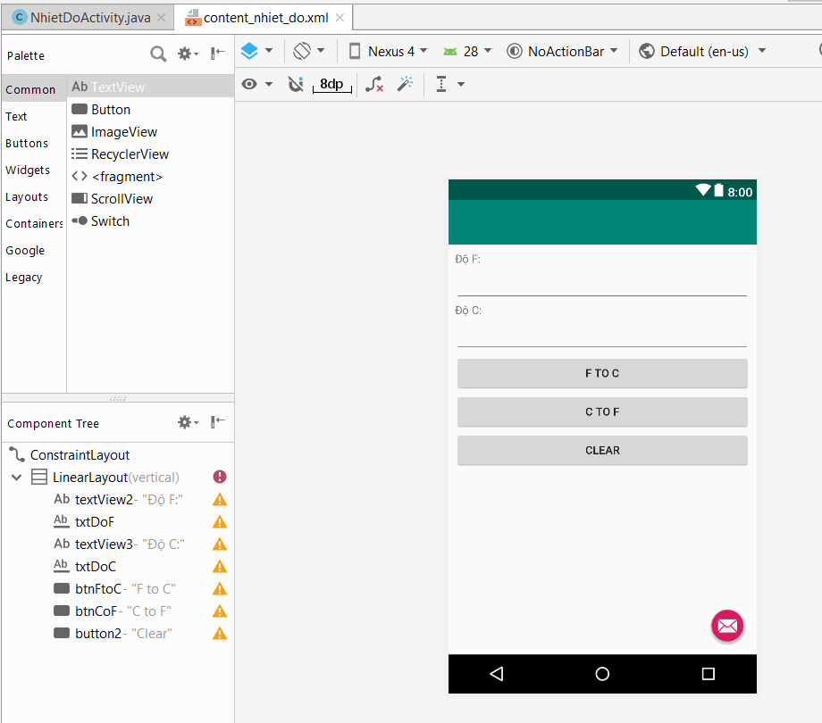

Slide 4
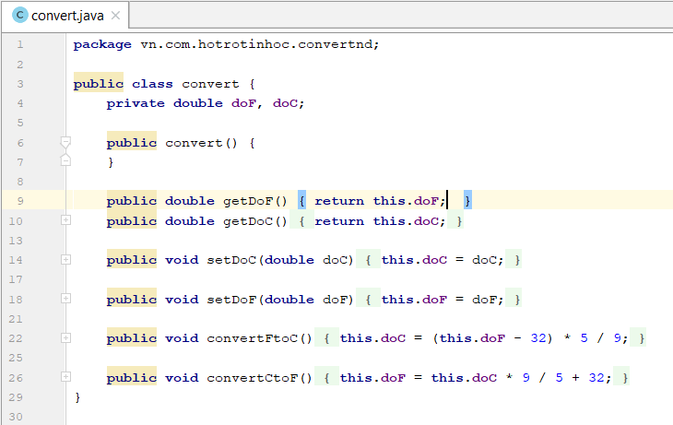

Slide 5
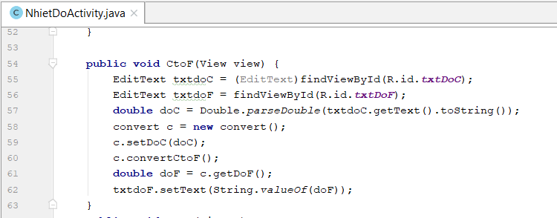

Slide 6
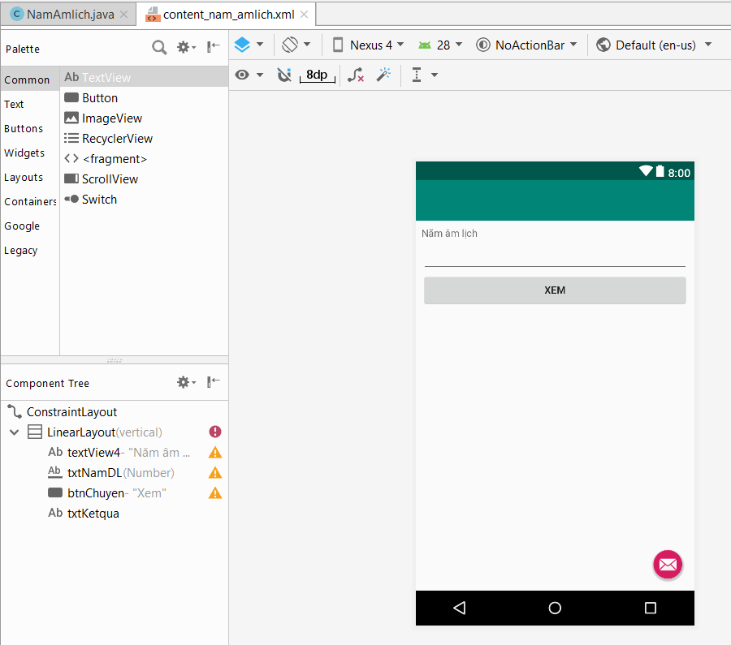

Slide 7
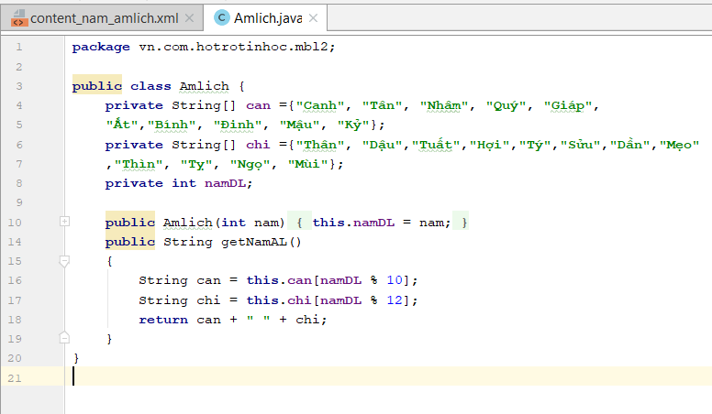

Slide 8
